Slide 1
Gestión de negocios
Por: Inspectoratul Școlar Județean Neamț (ISJ)
The European Commission’s support for the production of this publication does not constitute an endorsement of the contents, which reflect the views only of the authors, and the Commission cannot be held responsible for any use which may be made of the information contained therein.

Slide 2
Índice
01
Gestión de negocios en términos de trabajo en equipo efectivo
Definiciones, beneficios, formas de fomentar el espíritu en equipo
02
Gestión intercultural: la clave del éxito de la empleabilidad en el mercado laboral europeo
Diversidad cultural, ventajas y obstáculos
03
Un negocio rentable en la era digital
Pasos a seguir, negocios de alta demanda

Slide 3
1. Gestión de negocios en términos de trabajo en equipo efectivo
Sección 1.1: Definiciones
Para definirlo de la forma más sencilla posible, gestión de negocios significa el acto de gestionar (coordinar y administrar) actividades empresariales, tareas y recursos con el fin de alcanzar un objetivo establecido, mientras que el trabajo en equipo se considera un proceso en el que un grupo de personas trabajan juntas para alcanzar un objetivo. Ambos términos tienen un fuerte vínculo, se completan mutuamente y sólo combinados pueden obtener los mejores resultados.

Slide 4
1. Gestión de negocios en términos de trabajo en equipo efectivo
Sección 1.2: Beneficios y ejemplos de trabajo en equipo
A la hora de realizar una entrevista de trabajo hoy en día, la competencia de trabajo en equipo es una de las más valoradas por los reclutadores en el proceso de selección, ya que aporta muchos beneficios a la empresa.
Veamos algunas ventajas del trabajo en equipo que pueden aplicarse tanto en el entorno empresarial como en equipos deportivos, e incluso en contextos educativos en los que varias personas participan en proyectos conjuntos:
1. Promueve la creatividad y el aprendizaje. La creatividad crece cuando las personas trabajan en equipo. El "brainstorming" o lluvia de ideas evita los puntos de vista cerrados y permite que la creatividad se expanda gracias a los puntos de vista de los compañeros de equipo.

Slide 5
1. Gestión de negocios en términos de trabajo en equipo efectivo
2. Combina puntos fuertes complementarios. El trabajo en equipo permite que los talentos de cada persona del equipo se complementen para crear un producto final que no se podría haber conseguido individualmente. Igual que en un grupo musical, donde una persona puede destacar por tener buena voz, otra por tocar muy bien la guitarra y otra por ser muy buena con la batería. En un equipo de trabajo, uno puede destacar porque es un buen programador, otro porque es un buen diseñador gráfico y otro porque sabe mucho del negocio textil. La unión de los tres puede aportar nuevas oportunidades de negocio que no serían posibles si quisieran ir por libre.
3. Reduce el estrés. El trabajo individual aumenta la carga de trabajo y las responsabilidades, lo que puede provocar un aumento del estrés. Como el trabajo en equipo permite compartir tanto las tareas como las responsabilidades, se reduce el estrés.

Slide 6
1. Gestión de negocios en términos de trabajo en equipo efectivo
4. Mejora el rendimiento. Como el trabajo en equipo permite a los individuos centrarse en lo que mejor saben hacer, no tienen que preocuparse por trabajos o tareas que no dominan. Esto ayuda a producir un trabajo de mejor calidad, ya que aumenta la productividad.
5. Incrementa la eficiencia y la productividad. Cada individuo se centra en su especialidad, y la colaboración permite a cada uno maximizar su potencial en la tarea que domina. Antes de lograr resultados, el trabajo en equipo requiere un periodo en el que las relaciones puedan desarrollarse para que los grupos sigan aumentando su eficiencia y productividad.

Slide 7
1. Gestión de negocios en términos de trabajo en equipo efectivo
Sección 1.3: Maneras de fomentar el espíritu de equipo
”Formar un equipo es sólo el principio, permanecer juntos es el progreso, trabajar juntos es el éxito.” Henry David Thoreau
Mantener un equipo cohesionado y conseguir resultados a largo plazo es el objetivo de cualquier directivo eficiente que debe demostrar inteligencia emocional, empatía y compasión. Y, por último, pero no por ello menos importante, debe predicar con el ejemplo y demostrar que él también forma parte del equipo, manteniendo al mismo tiempo su objetividad. Para tener un negocio próspero, cualquier líder debe fomentar el espíritu de equipo:
1. A través de objetivos comunes.
2. Creando un sentimiento de pertenencia al grupo y a la organización.
3. Mediante una clara delegación de las tareas.
4. Organizando actividades sociales y profesionales: reuniones recurrentes, actividades de fomento del espíritu de equipo, talleres, acciones de voluntariado en equipo.
5. Reconociendo a cada miembro como un individuo único con diferentes experiencias, conocimientos y puntos de vista, y fomentando la creatividad y la innovación.

Slide 8
2. Gestión intercultural: la clave del éxito de la empleabilidad en el mercado laboral europeo
Sección 2.1: La diversidad cultural puede convertir cualquier empresa en rentable
La idea de gestión intercultural implica el análisis y la aplicación de estrategias destinadas a gestionar las diferencias culturales inherentes a los equipos interculturales. Por diferencias culturales debemos entender las representaciones y valores que caracterizan a cada cultura. Para gestionar eficazmente la diversidad cultural, hay que tener en cuenta los aspectos de la cultura que influyen en la forma de trabajar y de relacionarse de las personas. Además, la ética del trabajo puede estudiarse en cualquier tipo de organización, independientemente de su tamaño. La cultura influye en: nuestro comportamiento, nuestras percepciones, nuestros valores.
Veamos un ejemplo de un directivo francés en un equipo inglés:
Un directivo o responsable francés que dirija un equipo inglés se enfrentará a situaciones culturales diferentes de las que podría encontrar con un equipo francés. Esta diferencia cultural puede ser difícil de gestionar porque a menudo desconocemos los comportamientos, normas y valores de otra cultura y no sabemos cómo interpretarlos.

Slide 9
2. Gestión intercultural: la clave del éxito de la empleabilidad en el mercado laboral europeo
Profundizando en la materia, la cultura influye en nuestro comportamiento, nuestras percepciones y nuestros valores, y también determina nuestros hábitos de trabajo. Así, el directivo francés corre el riesgo de sentirse algo desconcertado por las relaciones informales que mantienen entre sí sus colaboradores ingleses. Es muy habitual, por ejemplo, que los ingleses se llamen por su nombre de pila, y ello, a todos los niveles del organigrama. Esta forma de contacto en el entorno profesional sigue siendo bastante rara en Francia, donde el uso de las cortesías (Señor, Señora) y los títulos (Máster, Doctor) sigue muy anclado en la cultura empresarial e implica una señal de respeto hacia los compañeros y los superiores jerárquicos.

Slide 10
2. Gestión intercultural: la clave del éxito de la empleabilidad en el mercado laboral europeo
Es muy común que los ingleses se llamen por su nombre de pila a todos los niveles del organigrama. Afortunadamente, existe una solución:
Las formaciones en gestión intercultural están diseñadas para responder a este tipo de problemas. Permiten tomar conciencia de los propios valores culturales para gestionar mejor los equipos interculturales. Esta toma de conciencia de la cultura del otro y de la propia acerca a las personas y refuerza los vínculos profesionales reduciendo los malentendidos y los incidentes culturales que pueden afectar al buen desarrollo de un proyecto. Además, la formación en gestión intercultural aporta un verdadero valor añadido y beneficio a la empresa, que comprenderá y asimilará las diferencias culturales en sus equipos interculturales.

Slide 11
2. Gestión intercultural: la clave del éxito de la empleabilidad en el mercado laboral europeo
Sección 2.2: Ventajas y obstáculos de la gestión intercultural
La gestión intercultural se considera un activo, pero también un gran reto para una empresa multinacional. Comprender las ventajas y los obstáculos es el primer paso para aplicar buenas prácticas de gestión.
Así, la colaboración y la riqueza de un equipo multicultural pueden ofrecer a tu empresa:
* diversas perspectivas, que son fuente de creatividad e innovación;
* un mejor conocimiento de los clientes, que favorecerá la competitividad de la organización;
* una mayor sensibilidad cultural y, por tanto, un marketing mejor orientado;
* la capacidad de retener mejor el talento dentro de la empresa;
* la posibilidad de desarrollar una gama de productos y servicios más amplia y adaptada.
Para evitar los obstáculos que pueden aparecer en un equipo intercultural hay que prestar atención a algunas reglas.
Veamos algunos consejos para evitar obstáculos en un equipo profesional multicultural:

Slide 12
2. Gestión intercultural: la clave del éxito de la empleabilidad en el mercado laboral europeo
1. No ignores las diferencias culturales dentro de tu equipo
El simple hecho de conocer la cultura de los miembros de tu equipo puede ayudarte a identificar diferencias (especialmente en la forma de comunicarse) que podrían ser fuente de estigmatización.
2. Establece una gestión multicultural que permita al equipo aprovechar sus diferencias
Es importante planificar momentos de preparación para cuando tus empleados lo necesiten. También les demostrarás que respetas sus diferencias. Este comportamiento les hará sentirse realmente valorados por su jefe, así como por los demás miembros de su equipo.
3. Lucha activamente contra los estereotipos
A menudo hay una línea más fina de lo que cabría imaginar entre ser consciente de las diferencias culturales y basarse en estereotipos para hacer suposiciones sobre el comportamiento de tus compañeros. Para evitarlas, suele bastar con familiarizarse con cada uno de ellos. Anima a tus compañeros a hacer lo mismo. Esto te permitirá dejar de verlos como "representantes" de una cultura, sino como individuos de pleno derecho.

Slide 13
2. Gestión intercultural: la clave del éxito de la empleabilidad en el mercado laboral europeo
4. Practica la gestión empática
El simple hecho de preocuparse por el bienestar de tus empleados y su integración en el equipo te permite desactivar los bloqueos cuando surgen, tanto si se deben a diferencias culturales como si no, pero siempre para fomentar el respeto mutuo entre tus empleados.
5. Inspírate en las prácticas de gestión intercultural de otras empresas
Muchas iniciativas concretas pueden permitirte valorar las diferencias culturales dentro de tu equipo, fomentar el buen entendimiento y la colaboración. Busca empresas que ya hayan experimentado con la gestión intercultural y adapta las ideas a tu propia empresa.

Slide 14
3. Un negocio rentable en la era digital
Sección 3.1: Pasos a seguir para crear un negocio rentable en Internet
Emprender cualquier negocio, incluido uno online, no es tan sencillo como puede parecer a primera vista. Sin embargo, cuando se está decidido a entrar en el mercado, es obligatorio tener en cuenta algunos pasos.
Aquí tienes algunas ideas que puedes seguir para lanzar tu negocio en Internet: 1. Vende tus creaciones en Internet
Para dar este paso, es necesario sentar algunas bases: las herramientas necesarias (ordenador, alojamiento web, un nombre de dominio), las preguntas que hay que hacerse antes de empezar (¿el proyecto me interesa realmente?, ¿mis competencias son adecuadas y/o suficientes? ¿son suficientes mis recursos? etc.), el proceso para crear mi empresa (para garantizar un comercio electrónico conforme a la legislación, es obligatorio crear tu empresa para vender tus productos en Internet), las acciones para darte a conocer (para rentabilizar tu tienda de comercio electrónico vendiendo tus propios productos, tienes que pasar por el aro del "marketing web").

Slide 15
3. Un negocio rentable en la era digital
2. Crea una tienda de drop-shipping El principio de lo que se denomina drop-shipping consiste en vender un producto sin ocuparse de la gestión de las existencias. Muy rentable, este tipo de negocio en Internet no requiere mucha inversión ya que basta con abrir una plataforma web para vender los artículos presentados.
3. Lanza tu marca Es importante establecer una estrategia para destacar y así crear una marca que hable a los potenciales futuros compradores: crea tu estilo y dirígete a tus clientes, céntrate en la calidad, fideliza a tus clientes.
4. Conviértete en autónomo/freelancer Hay muchos empleos que te permiten trabajar como autónomo, es decir, como microempresario. Al dedicarte a este proyecto, te conviertes en tu propio jefe, organizas tus horarios como quieras, estableces tu propio marco profesional y, sobre todo, te das todas las oportunidades para hacer de tu proyecto un negocio de éxito.
5. Empieza a escribir un blog Grandes tendencias del momento, los blogs florecen en Internet y se revelan como el plan ideal para determinados perfiles. Así pues, crea un sitio web, define tu objetivo, encuentra las palabras clave adecuadas y fideliza a tus clientes.
6. Publica un ebook La publicación de un libro electrónico puede ser muy rentable a largo plazo.

Slide 16
3. Un negocio rentable en la era digital
Sección 3.2: Actividades más demandadas
Existen bastantes oportunidades para iniciar un negocio en Internet que puede convertirse en una actividad rentable y a largo plazo. He aquí algunas ideas de este tipo de trabajos que se pueden realizar desde la comodidad del hogar:
1. Comienza un blog
Miles o incluso cientos de miles de personas de todo el mundo crean cada día contenidos de calidad sobre una gran variedad de temas, generando ingresos sustanciales.
2. Diseño gráfico
Todo lo que necesitas es un ordenador lo bastante potente para ejecutar el software adecuado, algo de imaginación y motivación. Los profesionales del diseño gráfico están muy bien pagados y pueden trabajar desde la intimidad de su hogar.
3. Diseño web
Las personas que trabajan en diseño web son increíblemente valiosas para todas las empresas que poseen sitios web, independientemente del ámbito de actividad de la empresa.

Slide 17
3. Un negocio rentable en la era digital
4. Cursos online
Si tienes suficiente experiencia en un campo que te interesa y tienes conocimientos útiles para compartir con los demás, los cursos online son una buena solución para tu negocio.
5. Marketing en Instagram
Una persona con experiencia en marketing en Instagram puede ser la base de una idea de negocio moderna muy rentable. 6. Reventa de productos en tiendas online
Cualquiera puede vender productos en diversos sitios. Sólo tienes que encontrar fábricas, ya sean locales o internacionales, que creen artículos que no son tan populares, pero que crees que serían un verdadero éxito una vez que salgan al mercado.

Slide 18
3. Un negocio rentable en la era digital
7. Asistente virtual
Muchas personas importantes, que no quieren contratar a un asistente de dirección, recurren a este tipo de ideas de negocio para encontrar personas dispuestas a ayudarles en su vida diaria. Un asistente virtual tendrá funciones muy diversas: desde reservar billetes de avión hasta gestionar correos electrónicos, documentos, etc.
8. Redactor de currículums
Este tipo de ideas de negocio online se ocupan de la creación y redacción de CV para particulares, por algo de dinero, por supuesto.

Slide 19
5 entradas de glosario
Gestión intercultural. Significa comprender y gestionar los efectos de la influencia cultural en la organización, el equipo y la empresa para optimizar el rendimiento organizativo. Su objetivo es crear un entorno en el que se conozca y respete cada cultura. Estereotipos. Suelen ser creencias injustas y falsas que muchas personas tienen sobre todas las personas o cosas con una característica determinada. Sitio web. Un sitio web está compuesto por todas las páginas web de un mismo dominio almacenadas en un servidor. Coloquialmente, los términos sitio web y página web se utilizan indistintamente, aunque no son exactamente lo mismo. Tienda de drop-shipping. Es una tienda que envía productos de un fabricante o mayorista directamente a un cliente en lugar de al minorista que tomó el pedido. Blog. Abreviatura de weblog, un blog es un sitio web actualizado con frecuencia que se utiliza para comentarios personales o contenidos empresariales. Puede adoptar la forma de entradas o artículos y suele tener temas específicos, como deportes, viajes, entretenimiento, alimentación, informática, etc.

Slide 20
Bibliografía y referencias
Bryant, A. Key Elements of Effective Workplaces: https://www.youtube.com/watch?v=R78pvt9JFNY Gordon, J. (2018). The Power of a positive team: Proven principles and Practices that Make Great Teams Great: https://www.amazon.com/Power-Positive-Team-Principles-Practices/dp/1119430240 https://www.octanner.com Mead, R. and Andrews, T.G. (2009). International Management: Culture and Beyond, Fourth Edition Rogers, M.G. (2017). You Are the Team: 6 Simple Ways Teammates Can Go from Good to Great. https://www.amazon.com/You-Are-Team-Simple-Teammates/dp/1546770852 Spencer-Oatey, H. & Franklin, P. (2009). Intercultural Interaction: A Multidisciplinary Approach to Intercultural Communication

Slide 21
Tareas
En base a lo que has estudiado en esta unidad, ¿puedes resolver los ejercicios en las siguientes diapositivas?
Tendrás que tomar decisiones sobre situaciones complicadas en las que utilizarás el conocimiento que has adquirido.
Toma decisiones
Expande tu pensamiento
Tendrás que abrir tu mente y pensar como si realmente estuvieses en esa situación, utilizando tu mejor herramienta: el cerebro.

Slide 22
Tarea 1: Las habilidades de trabajo en equipo pueden convertirte en un trabajador de éxito
Introducción: ¿De qué va todo esto?
Hablemos del trabajo en equipo y de su papel a la hora de convertir a una persona en un candidato de éxito en el mercado laboral. Hoy en día, los empresarios buscan personas que tengan la capacidad de colaborar eficazmente para llevar a cabo las tareas de la empresa. El empleado del futuro necesita esta habilidad no sólo para formar parte del equipo, sino también para llegar a niveles profesionales más altos. Entre las muchas ventajas que tiene el trabajo en equipo podemos mencionar:
-promueve la creatividad y el aprendizaje
-combina puntos fuertes complementarios
-reduce el estrés
-mejora el rendimiento
-incrementa la eficiencia y la productividad

Slide 23
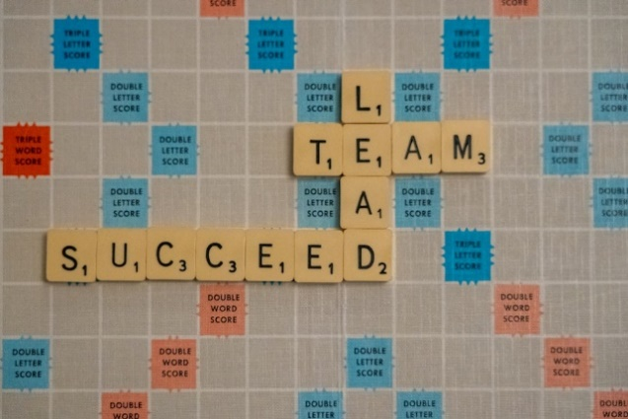
Tarea 1: Las habilidades de trabajo en equipo pueden convertirte en un trabajador de éxito
Tarea: ¿Cuál es la actividad?
En esta ocasión habrá una actividad colectiva, comúnmente conocida como romper el hielo. Tendréis que dividiros en parejas y se entregará a cada pareja un trozo de papel. Cada pareja tendrá que encontrar 10 cosas que tengan en común (recuerda: no se admiten evasivas fáciles, como "los dos tenemos piernas"). Después de 5 minutos, dos parejas se unen e intentan encontrar en las dos listas el mayor número de cosas en común. Después de otros 10 minutos, las 4 personas se unen a otro grupo de cuatro y escriben al menos una cosa en común para las 8 personas, siendo el tiempo permitido de 12-15 minutos. Esta técnica es bastante habitual antes de empezar a trabajar juntos, ya que fomenta la unión del equipo, siendo muy útil para el éxito de la gestión del equipo.

Slide 24
Tarea 1: Las habilidades de trabajo en equipo pueden convertirte en un trabajador de éxito
Proceso: ¿Qué voy a hacer?
Ahora que os habéis presentado y habéis descubierto los puntos en común, ha llegado el momento de realizar una tarea juntos. Trabajaréis en grupos de seis y, a partir de la imagen proporcionada en la sección anterior, discutiréis los significados de las 3 palabras escritas en negrita en el crucigrama y su relevancia para crear un equipo de éxito. También es útil utilizar los materiales de la sección Recursos. Elegid un jefe de grupo que hable en vuestro nombre.

Slide 25
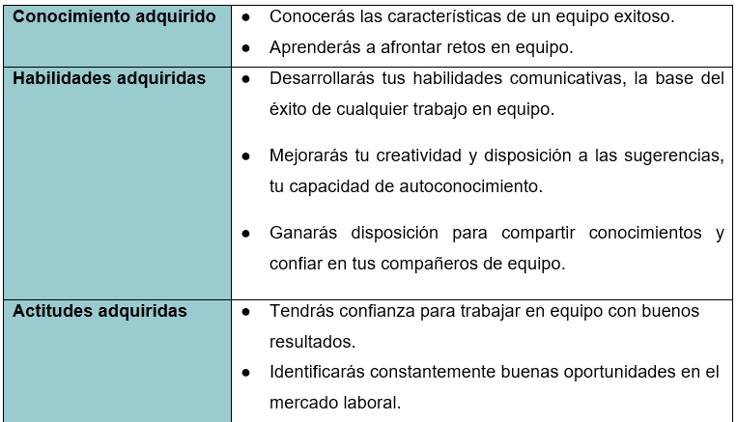
Tarea 1: Las habilidades de trabajo en equipo pueden convertirte en un trabajador de éxito
Resultados de aprendizaje: ¿Qué voy a aprender?

Slide 26
Tarea 1: Las habilidades de trabajo en equipo pueden convertirte en un trabajador de éxito
Conclusión: ¿Qué me llevaré a casa?
¿Cuál es tu impresión sobre el trabajo en equipo después de haber dado los primeros pasos en este desafiante mundo? Si antes te resultaba bastante difícil, las actividades realizadas junto con tus compañeros de grupo sin duda te han iluminado y te han infundido valor. Y esto no es todo, ¡mantén la concentración porque esto es sólo el principio! Ya has visto lo importante que es conocer a cada uno de los miembros de tu equipo, relacionarte con ellos e intentar encontrar características comunes para saber qué estrategias puede utilizar el equipo para completar la tarea. Por último, pero no por ello menos importante, te recomendamos que tengas en cuenta la sección Recursos de esta tarea, donde podrás ampliar tus conocimientos sobre el tema.

Slide 27
Tarea 2: Aceptando la diversidad cultural en el trabajo
Introducción: ¿De qué va todo esto?
Afrontémoslo, hoy en día los negocios se desarrollan en un escenario global. Como vosotros mismos veis cada día, la tecnología es sólo uno de los factores que hacen nuestro mundo más pequeño y dan a las empresas de todos los tamaños la libertad de contratar a los mejores, estén donde estén. Todo el mundo habla de "diversidad cultural". Para una definición real, veamos el diccionario Oxford: "la existencia de una variedad de grupos culturales o étnicos dentro de una sociedad". En otras palabras, se trata de una población en la que están representadas todas las diferencias. Para las empresas, los tipos de diversidad en el lugar de trabajo incluyen "origen, edad, capacidad, lengua, nacionalidad, estatus socioeconómico, género, preferencias''. Cuando hablamos de diversidad de los empleados, nos referimos al "resultado de las prácticas, valores, tradiciones o creencias de los empleados basadas en el origen, la edad o el género".En tu vida cotidiana seguro que has conocido o has oído hablar de al menos una persona procedente de un entorno cultural diferente que resultó ser tu compañero de clase/escuela o quizá tuvisteis la oportunidad de trabajar juntos con un fin específico. Por eso, los conocimientos que adquieras en este curso te serán de gran utilidad cuando trabajes con compañeros interculturales.

Slide 28
Tarea 2: Aceptando la diversidad cultural en el trabajo
Tarea: ¿Cuál es la actividad?
En esta actividad tendrás que imaginar que acabas de ser contratado en un equipo multicultural y te gustaría integrarte. Identifica las cosas que tienes en común con los miembros del equipo, intenta adaptarte y encajar con los demás. Utiliza los conocimientos que has aprendido hasta ahora en este curso para tener éxito.

Slide 29
Tarea 2: Aceptando la diversidad cultural en el trabajo
Proceso: ¿Qué voy a hacer?
Desarrolla una estrategia para poner en marcha tu plan prestando atención a no ofender a ninguno de tus compañeros. Piensa en todos los conocimientos que has adquirido hasta ahora y ten en cuenta también el material de la sección Recursos.
Un aspecto esencial que hay que tener en cuenta es la barrera lingüística. La lengua más utilizada en los equipos multiculturales es, por supuesto, el inglés, la lengua internacional de los negocios, pero incluso si se domina el inglés, a veces es necesario adaptarse al inglés "local", practicado en la empresa. También es importante conocer la cultura en la que se trabaja y los códigos (de comunicación, etiqueta, etc.) asociados a ella.
Una vez que empieces, ve dando pasos pequeños pero seguros. Evita cometer errores culturales, parecer demasiado intrusivo o aventurarte en la esfera personal de tus compañeros. Es importante que demuestres inteligencia emocional, crees un vínculo entre tú y los demás miembros y te asegures de utilizar tus habilidades comunicativas lo mejor posible.

Slide 30
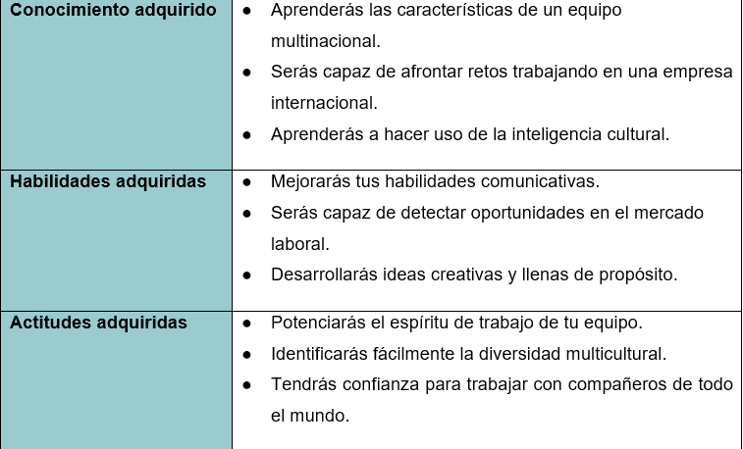
Tarea 2: Aceptando la diversidad cultural en el trabajo
Resultados de aprendizaje: ¿Qué voy a aprender?

Slide 31
Tarea 2: Aceptando la diversidad cultural en el trabajo
Conclusión: ¿Qué me llevaré a casa?
Formar parte de un equipo multinacional puede ser todo un reto, pero con conocimientos específicos y práctica todo se convertirá en una gran experiencia profesional.
Hasta ahora has visto que, cuando se trabaja en un equipo multicultural, es esencial escuchar la cultura o culturas presentes y analizar los diferentes códigos que de ello se derivan. A esto se le llama desarrollar la inteligencia cultural.
La diversidad y la inclusión en el lugar de trabajo permiten a las empresas crear equipos que aportan diferentes perspectivas y talentos, lo que aumenta la innovación y genera mayores ingresos.

Slide 32
Tarea 3: Negocios rentables demandados en el entorno online
Introducción: ¿De qué va todo esto?
La pandemia ha puesto de relieve varios cambios en el trabajo y gran parte de ellos están relacionados con la realización de diversos trabajos en el entorno digital. Una de las ventajas de este trabajo es que se puede trabajar desde casa la mayor parte del tiempo y, además, especialmente las actividades de venta que no necesitan la gestión de grandes inventarios de productos, se pueden gestionar incluso desde cualquier lugar, sin necesidad de quedarse sistemáticamente en casa. Sin embargo, debes tener en cuenta que trabajar desde casa, a tiempo completo o parcial, significa que tu lugar de residencia se convertirá también en el centro neurálgico de tu negocio.

Slide 33
Tarea 3: Negocios rentables demandados en el entorno online
Tarea: ¿Cuál es la actividad?
En esta tarea te enfrentarás al reto de encontrar un negocio digital que parezca adecuado a tus habilidades y cualificaciones e intentar ponerlo en práctica. Ten en cuenta que debes elegir algo que tenga demanda y elaborar un plan que te ayude a tener éxito

Slide 34
Tarea 3: Negocios rentables demandados en el entorno online
Proceso: ¿Qué voy a hacer?
En esta actividad trabajarás en grupos de 4 personas. Imagina que estás a punto de seleccionar un negocio digital que pretendes rentabilizar. Primero es importante dar algunos pasos que te ayudarán a tomar la mejor decisión:
- elegir el sector de actividad demandado
- pensar en los productos y/o servicios que quieres ofrecer
- considerar los clientes objetivo: sus necesidades, su edad, las zonas de las que pueden proceder (urbanas, rurales), sus posibles gustos
Una vez completada esta parte de la tarea, investiga en Internet para encontrar diversos estudios relacionados con el negocio digital que acabas de elegir para hacerte una idea inicial.
Por último, pero no por ello menos importante, crea una cuenta para tu negocio electrónico imaginario, una imagen corporativa y ponte manos a la obra.
Te invitamos a que utilices como guía el material proporcionado en la sección de Recursos.

Slide 35
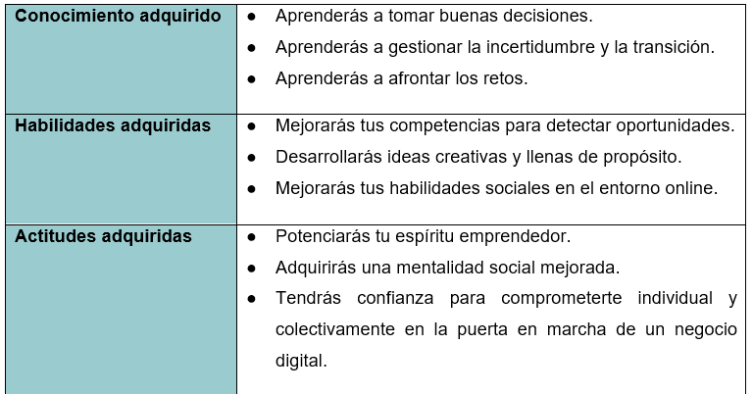
Tarea 3: Negocios rentables demandados en el entorno online
Resultados de aprendizaje: ¿Qué voy a aprender?

Slide 36
Tarea 3: Negocios rentables demandados en el entorno online
Conclusión: ¿Qué me llevaré a casa?
Tener tu propia empresa digital nunca es tan fácil como puede parecer, ya que el espacio del comercio electrónico puede suponer todo un reto. Sin embargo, puede convertirse en un trabajo rentable si se tienen en cuenta algunas cosas básicas. La más importante es decidirse a empezar y, después, todo lo que se necesita es ambición, tiempo, trabajo (duro) y un poco de capital inicial. Hay que tener en cuenta que no todo va a salir bien a la primera.
Las actividades prácticas que has realizado en esta búsqueda te permitirán poner en marcha un negocio online real que te convertirá definitivamente en un empresario de éxito. Reflexiona sobre lo que te ha gustado de esta parte del curso, lo que te ha resultado difícil y lo que harías de otra manera.
¡Al mismo tiempo, recuerda explorar la sección de Recursos para ampliar tus conocimientos!

Slide 37
Autoevaluación
Preguntas de elección múltiple: consolida tu aprendizaje
Pregunta 1. ¿Cuál NO es una ventaja del trabajo en equipo?
Opción a: Reduce el estrés.
Opción b: Mejora la calidad del trabajo.
Opción c: Desarrolla ansiedad.
Opción d: Promueve la creatividad.
Pregunta 2. ¿Cómo puede un líder fomentar el espíritu de equipo?
Opción a: Organizando actividades profesionales.
Opción b: Delegando tareas.
Opción c: Creando un sentido de pertenencia a la organización.
Opción d: Todas son correctas.
Pregunta 3. ¿Cómo pueden evitarse los obstáculos de la diversidad cultural?
Opción a: Ignorando las diferencias culturales del equipo.
Opción b: Luchando contra los estereotipos.
Opción c: No respetando las diferencias culturales de los miembros del equipo.
Opción d: Evitando integrar a todos los empleados en el equipo.

Slide 38
Autoevaluación
Preguntas de elección múltiple: consolida tu aprendizaje
Pregunta 4. ¿Qué herramientas necesitas para vender tus creaciones en Internet?
Opción a: Un ordenador portátil
Opción b: Un alojamiento del sitio web
Opción c: Un nombre del dominio
Opción d: Todas son correctas
Pregunta 5. ¿Qué NO es posible convertir en un negocio rentable en Internet?
Opción a: Entrenar mascotas
Opción b: Marketing en Instagram
Opción c: Redacción de CV
Opción d: Diseño gráfico

Slide 39
Autoevaluación
Preguntas de elección múltiple: soluciones
Pregunta 1. ¿Cuál NO es una ventaja del trabajo en equipo?
Opción a: Reduce el estrés.
Opción b: Mejora la calidad del trabajo.
Opción c: Desarrolla ansiedad.
Opción d: Promueve la creatividad.
Pregunta 2. ¿Cómo puede un líder fomentar el espíritu de equipo?
Opción a: Organizando actividades profesionales.
Opción b: Delegando tareas.
Opción c: Creando un sentido de pertenencia a la organización.
Opción d: Todas son correctas.
Pregunta 3. ¿Cómo pueden evitarse los obstáculos de la diversidad cultural?
Opción a: Ignorando las diferencias culturales del equipo.
Opción b: Luchando contra los estereotipos.
Opción c: No respetando las diferencias culturales de los miembros del equipo.
Opción d: Evitando integrar a todos los empleados en el equipo.

Slide 40
Autoevaluación
Preguntas de elección múltiple: soluciones
Pregunta 4. ¿Qué herramientas necesitas para vender tus creaciones en Internet?
Opción a: Un ordenador portátil
Opción b: Un alojamiento del sitio web
Opción c: Un nombre del dominio
Opción d: Todas son correctas
Pregunta 5. ¿Qué NO es posible convertir en un negocio rentable en Internet?
Opción a: Entrenar mascotas
Opción b: Marketing en Instagram
Opción c: Redacción de CV
Opción d: Diseño gráfico

Slide 41
Resumen
Gestión de negocios
Gestión intercultural
La gestión de negocios es un campo bastante amplio que tiene en cuenta la
Gestión y coordinación de las actividades actividades empresariales que desarrolla.
Desarrollar habilidades de inteligencia cultural es la mejor estrategia para integrarse con éxito en una empresa/equipo multicultural.
A
B
C
D
Negocio digital
Beneficios del trabajo en equipo
Formar parte de cualquier equipo unido significa disfrutar del progreso de la empresa, siendo la competencia de trabajo en equipo una de las más valoradas por los reclutadores en el proceso de selección de empleados.
Emprender un negocio online puede ser no sólo una necesidad del momento, sino también una actividad rentable, teniendo en cuenta la experiencia que todos tuvimos durante la pandemia.

Slide 42
¡Gracias!
Continúa tu formación en www.projectspecial.eu!

